Slide 1
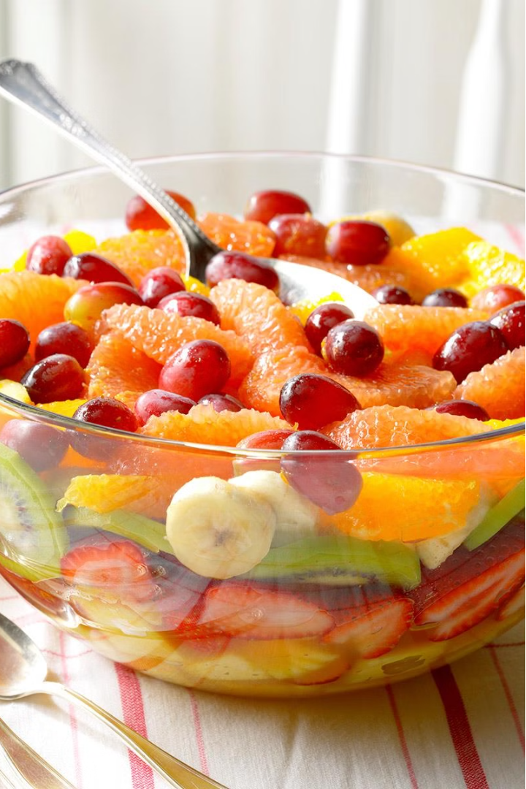
Aplikasi Penjualan Salad Buah
Aplikasi ini menawarkan solusi praktis bagi pelanggan untuk memesan dan menikmati salad buah segar dan sehat. Dengan kemudahan pemesanan dan pengiriman, aplikasi ini memudahkan gaya hidup sehat di tengah kesibukan sehari-hari.
Agung Novriyandi
Agung Prasatya
Rido Baihaqqi
Adi Kurniawan Ananta
Muhammad Rizki Andi

Slide 2
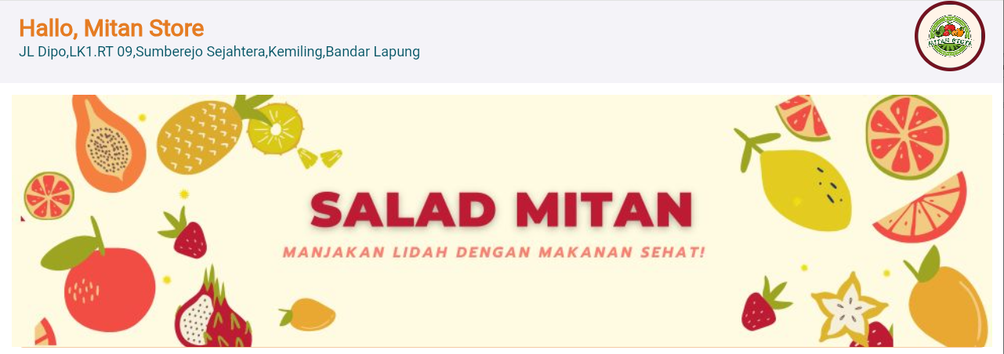
Keunggulan Aplikasi Penjualan Salad Buah
Bahan Segar
Pilihan Beragam
Mudah Dipesan
Aplikasi ini menampilkan gambaran bahan-bahan segar dan berkualitas tinggi, sehingga menghasilkan salad buah yang lezat dan sehat.
Proses pemesanan cepat dan mudah melalui aplikasi, sehingga pelanggan dapat menikmati salad buah kapan pun diinginkan.
Tersedia berbagai varian salad buah dengan kombinasi buah-buahan segar dan topping yang menarik.

Slide 3
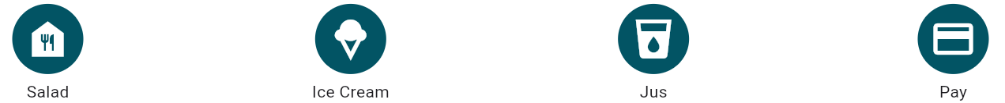
Fitur-fitur Utama Aplikasi
1
Pemesanan Salad dan Lainnya
2
Pembayaran Beragam
Pelanggan dapat memesan salad buah melalui aplikasi dengan mudah dan cepat.
Tersedia berbagai opsi pembayaran, termasuk pembayaran digital dan pembayaran tunai saat pengiriman.
3
Pengiriman Cepat
4
Sistem Loyalitas
Salad buah pesanan akan dikirimkan dalam waktu singkat, sesuai dengan lokasi pelanggan.
Pelanggan dapat mengumpulkan poin dan mendapatkan hadiah atau diskon untuk pembelian selanjutnya.

Slide 4




Proses Pemesanan dan Pembayaran
Pilih Salad Buah
Isi Detail Pesanan
Pilih Pembayaran
Selesai
Pelanggan memilih salad buah yang diinginkan melalui aplikasi.
Pesanan diproses dan dikirimkan sesuai dengan waktu yang dijanjikan.
Pelanggan mengisi informasi pengiriman dan preferensi tambahan.
Pelanggan memilih metode pembayaran yang tersedia.

Slide 5
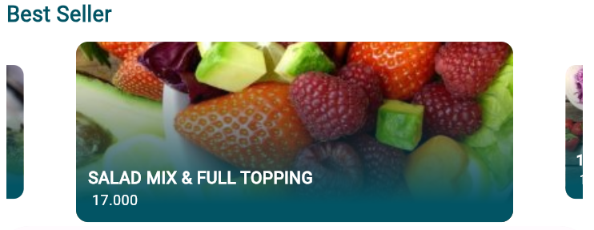
Manfaat Aplikasi bagi Pelanggan
Gaya Hidup Sehat
Kemudahan Pemesanan
Pelanggan dapat menikmati salad buah segar dan sehat kapan pun diinginkan.
Proses pemesanan yang cepat dan mudah melalui aplikasi.
Pengiriman Cepat
Loyalitas Pelanggan
Salad buah pesanan dikirimkan dengan cepat sesuai dengan lokasi pelanggan.
Pelanggan dapat mengumpulkan poin dan mendapatkan hadiah atau diskon.

Slide 6




Manfaat Aplikasi bagi Pemilik Usaha
Meningkatkan Penjualan
Efisiensi Operasional
Analisis Data
Loyalitas Pelanggan
Aplikasi menyediakan data pemesanan dan preferensi pelanggan, membantu pemilik usaha membuat keputusan yang lebih baik.
Aplikasi memudahkan pelanggan untuk memesan salad buah, sehingga meningkatkan volume penjualan.
Proses pemesanan dan pengiriman yang terdigitalisasi meningkatkan efisiensi operasional usaha.
Sistem loyalitas membantu mempertahankan pelanggan lama dan menarik pelanggan baru.

Slide 7
Rencana Pengembangan Aplikasi
Fitur Baru
Integrasi Teknologi
Penambahan fitur seperti pemesanan langganan, rekomendasi produk, dan pembayaran seluler.
Mengintegrasikan aplikasi dengan teknologi baru seperti kecerdasan buatan dan Internet of Things.
1
2
3
Perluasan Area
Memperluas area jangkauan pengiriman untuk menjangkau pelanggan di lebih banyak wilayah.

Slide 8
Kesimpulan
Aplikasi penjualan salad buah ini menawarkan solusi praktis dan sehat bagi pelanggan. Dengan fitur-fitur yang inovatif dan manfaat yang komprehensif, aplikasi ini akan memudahkan gaya hidup sehat dan membantu bisnis salad buah berkembang di masa depan.

